Slide 1
Муниципальное бюджетное учреждение
«Средняя общеобразовательная школа № 25 г. Салаира»
Кемеровская область
Профориентация
педагоги:
Ефремова С.В.
Терпигорьева Н.Г.
Гавриленко Л.И.

Slide 2
Мероприятия 2020-2021 учебный год
1.Реализация курса по профориентации
«Твоя профессиональная карьера» для 9-х классов
Основные разделы:
- Информационный. Знакомство с миром профессий ( презентации о профессиях)
- Диагностика: выявление у учащихся мотивов выбора профессии;
- Профессиональные пробы;
- Составление плана профессиональной траектории учащихся;

Slide 3
2.Участие в муниципальных мероприятиях Гурьевского района
1. Конкурс «Моя будущая профессия»(1-ое место в номинации «Фотошоп о профессии» )
2. Фестиваль рабочих мест (агитбригада о профессии «водитель»)
3. Ярмарка учебных мест
4. Экскурсии на предприятия и в учебное заведение:
- Почтам, МЧС, АТП г. Гурьевска;
- День открытых дверей в ГПУ БМТ г. Гурьевск (Беловский многопрофильный техникум)
5. Профессиональные пробы:
- по программе педагогического класса « Введение в педагогическую профессию» (16ч) на базе МБОУ «СОШ №11» ,8 часов теории, 8 часов профпроб на базе МБУ ДО ДДТ г. Салаира, МБОУ «СОШ№25», МАДОУ « Детский сад №15 « Светлячок» г. Салаира ( 7 человек 9 б кл.);
- в ГПУ БМТ г. Гурьевск (Беловский многопрофильный техникум);
6 Тестирование на сайтах

Slide 4
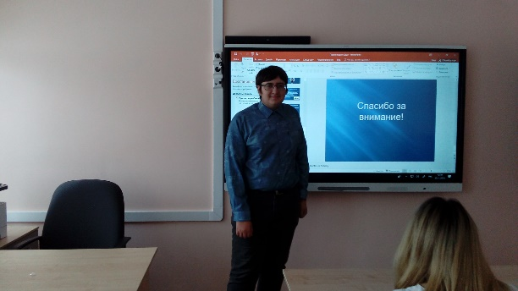
Презентация исследовательской работы по профориентации «Моя будущая профессия» Проект на тему «Профессия - Видеоблогер» автор: Ильиных Александр 9 класс
Цель проекта.
Выявить мои личностные качества и особенности профессии «Видеоблогер»
Задачи проекта.
Собрать информацию о своих умениях и способностях.
Проанализировать и дать адекватную оценку готовности к получению профессии «Видеоблогер»
Собрать информацию о своей будущей профессии, провести итог.
Осуществить анализ выполненной работы и презентовать ее.

Slide 5
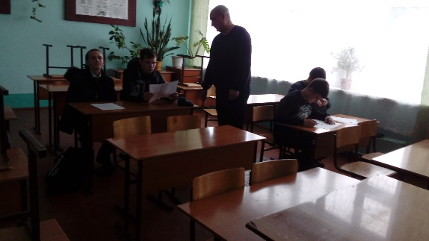
Профессиональные пробы в 9-х классах 2018-2019 уч. году
ГПУ БМТ г. Гурьевск (Беловский многопрофильный техникум)
Н.Г. вставь фото Профпробы педкласса
профпробы педкласса: на базе МБУ ДО ДДТ г. Салаира, МБОУ «СОШ№25», МАДОУ « Детский сад №15 «Светлячок»г. Салаира

Slide 6
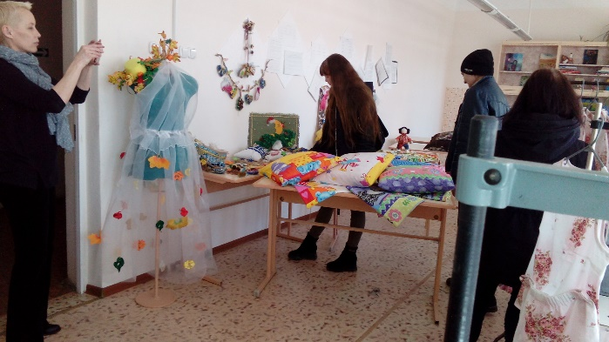
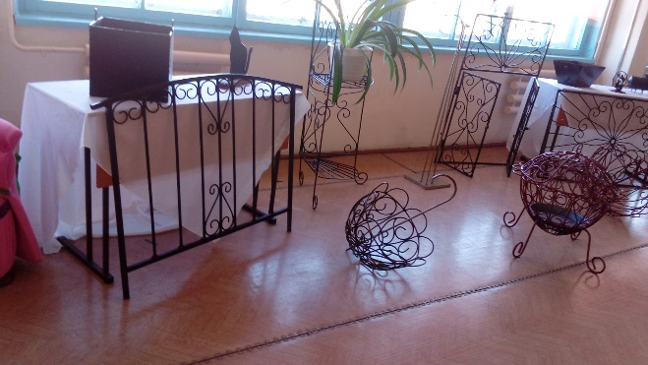
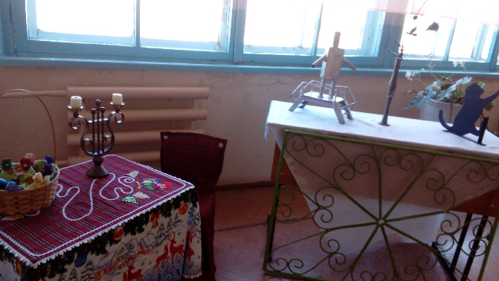
Экскурсии на предприятия и в учебное заведение: Н.Г.подпиши фото и добавь фото Почты, МЧС может на следующем слайде

Slide 7
Сравнительный анализ мотивации выбора профессии учащихся 9-х классов
1 четверь
Выбрали профессию – 30%
Затруднения в выборе профессии -10%
Не выбрали профессию – 60 %
IV четверть
Выбрали профессию – 60 %
Затруднения в выборе профессии - 30%
Не выбрали профессию – 10 %

Slide 8
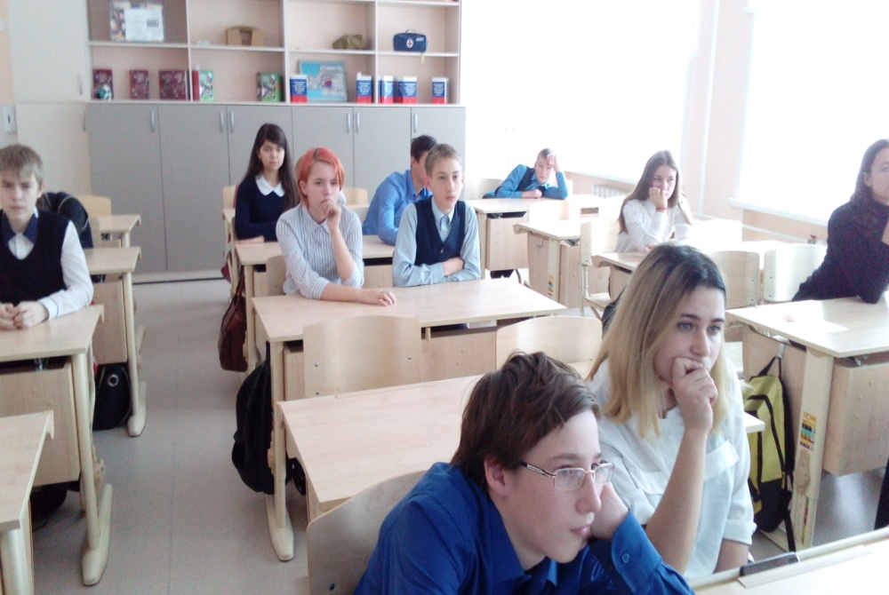
«Я выбираю профессию»
Занятия в классе с элементами тренинга

